Slide 1
Пресс-ревю новинок железнодорожных журналов
(август 2016)

Slide 2
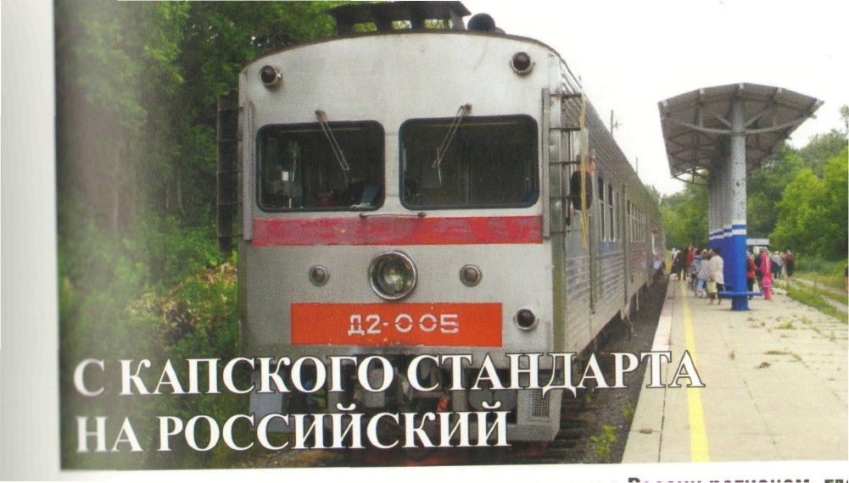
Остров Сахалин до сих пор остается единственным в России регионом, где ширина железнодорожной колеи отличается от стандартных 1520 мм. Здесь пока эксплуатируется оставшаяся еще от японцев колея, которую специалисты называют «капской», шириной 1067.
С.23

Slide 3
Цены растут
Сколько было копий сломано по вопросу электричек в прошлом году. Проблема была решена только после вмешательства главы государства. Главной причиной закрытия десятков маршрутов пригородного сообщения специалисты объявили отказ регионов компенсировать убытки от поездок.
С.22

Slide 4
Представляем:
Ежемесячный, общетранспортный, научно-практический журнал (www.tranrus.ru/vestnik)
Журнал имеет научно-практическую, аналитическую направленность.
Рассматриваются: Государственный контроль и управление транспортной отраслью; состояние и развитие отдельных видов транспорта, транспортная система России; взаимодействие видов транспорта при мультимодальных превозках в логистических центрах; оптимизация перевозок; региональная политика и многое другое.

Slide 5
Филимонов Р.Е Курс на контакт жизненного цикла // Путь и путевое хозяйство, 2016. - № 5. С.2-4
Для России идеология контракта жизненного цикла уже не в новинку. Одним из первых проектов с использованием ее элементов стала закупка высокоскоростных поездов «Сапсан» и передача их на техническое обслуживание. Согласно договору компания «Сименс» будет отвечать за обслуживание и ремонт «Сапсанов» в течении 40 лет.

Slide 6
Курс на контракт жизненного цикла
При укладке и модернизации пути увеличились объемы применения стометровых рельсов, а также рельсов высшей категории. Причем сегодня они используются не только на скоростных, но и на наиболее грузонапряженных участках магистралей. Специалисты путевого комплекса освоили укладку бесстыкового пути в кривых малого радиуса, в суровых климатических условиях, с доведением длин плетей до перегона, применяют железобетонные шпалы, высокопрочные изолирующие стыки, упругие промежуточные скрепления. Все это позволяет значительно повысить надежность пути, обеспечивая его малообслуживаемость и увеличение межремонтного срока в 1,57 раза.
Источник: Филимонов Р.Е. с. 2-4

Slide 7
Переход на сервисное обслуживание пути по такой схеме позволит исключить удвоение объемов работ по текущей эксплуатации и ремонту, просрочки ремонта пути, оптимизировать работу машин и механизмов, равномерно загрузить контингент ЦДРП в течении года, обеспечить горизонт бюджетного планирования на минимальный семилетний цикл. Долгосрочное планирование вв рамках новой идеологии позволит эффективнее прогнозировать затраты на строительство и поддержание инфраструктуры, считают в ЦДРП, а также увеличить эксплуатационное качество и срок службы инфраструктуры.
Источник: Филимонов Р.Е. с. 2-4

Slide 8
Сапунков А.Н. НЭВ: 80 лет успешного развития // Вестник ВЭлНИИ, 2016. - №1. – С.14-21.
За 80 лет на заводе было построено около 17 тыс. локомотивов более 60 типов. Созданные на НЭВЗе локомотивы, обладающие высокой степенью надежности при работе в жестких климатических и сложных рельефных условиях, водят составы, которые перевозят 80% всех грузов на электрифицированных железных дорогах России и стран ближнего зарубежья. Новочеркасский электровозостроительный завод всегда был безусловным лидером в сфере производства электровозов.

Slide 9
В 2004 г. Был изготовлен 8-осный грузовой магистральный электровоз переменного тока 2ЭС5К «Ермак», разработанный на замену ранее выпущенных электровозов переменного тока серий ВЛ80, ВЛ85.
Трехсекционный «Ермак» с поосным регулированием

Slide 10
Пономарев В.М., Косарев И.А. Многокритериальная оценка качества отбора персонала по управлению безопасностью труда на предприятиях ОАО «РЖД» // Вестник Научно-исследовательского института железнодорожного транспорта, 2016. - №2. – С.102-107.
Предложена многокритериальная методика оценки качества отбора персонала по управлению безопасностью труда на предприятиях ОАО «РЖД», в основу которой положен принцип отбора по комплексу индивидуальных критериев. Один из таких подходов основан на использовании метода главных компонент (ГК).

Slide 11
Выборочный список статей из журнала
1. Берент В. Я. (доктор технических наук).
Электроэрозия электрических контактов / В. Я. Берент // Вестник ВНИИЖТ. - 2016. - Т. 75, № 2. - С. 88-95 : 13 рис. - Библиогр.: с. 95 (15 назв.). - ISSN 2223-9731. - Библиогр.: с. 95 (15 назв.)
Рассмотрены контакты матричного типа, рекомендации по их составу, характер их повреждаемости. Исследованы разрушения углеродных материалов от дуговых разрядов. Показана более высокая эрозионная стойкость металлоуглеродных вставок перед угольными. Подтверждена положительная роль легкоплавкой фазы в составе контактов каркасного вида при воздействии электрической дуги.
2. Глюзберг Б. Э. (доктор технических наук; профессор).
Применение оптимизационных алгоритмов для усовершенствования конструкции стрелочных переводов / Б. Э. Глюзберг // Вестник ВНИИЖТ. - 2016. - Т. 75, № 2. - С. 67-73 : 7 рис. - Библиогр.: с. 73 (9 назв.). - ISSN 2223-9731. - Библиогр.: с. 73 (9 назв.)
Рассмотрены постановки и алгоритмы решения задач по оптимизации элементов стрелочных переводов на стадии проектирования. Выделены четыре типа оптимизационных задач. Даны рекомендации по математическому аппарату, который целесообразно использовать для решения задач каждого типа.
3. Завьялов С. Ю.
Сравнительная оценка методов мониторинга водных объектов, потенциально опасных для железнодорожного пути / С. Ю. Завьялов // Вестник ВНИИЖТ. - 2016. - Т. 75, № 2. - С. 97-100 : 2 табл. - Библиогр.: с. 100 (11 назв.). - ISSN 2223-9731. - Библиогр.: с. 100 (11 назв.)
Рассмотрена необходимость своевременного мониторинга потенциально опасных водных объектов для предотвращения чрезвычайных ситуаций и повышения уровня безопасности движения. Проведена сравнительная оценка визуального и дистанционных методов мониторинга.
4. Киреев А. Н. (кандидат технических наук).
Совершенствование ультразвукового контроля осей колесных пар подвижного состава железных дорог / А. Н. Киреев, В. А. Витренко // Вестник ВНИИЖТ. - 2016. - Т. 75, № 2. - С. 116-121 : 8 рис. - Библиогр.: с. 121 (12 назв.). - ISSN 2223-9731. - Библиогр.: с. 121 (12 назв.)
Предлагается безэталонный метод настройки функции временной регулировки чувствительности ультразвукового дефектоскопа при контроле осей колесных пар подвижного состава железных дорог, позволяющий исключить при контроле недостатки применения стандартных образцов предприятия и повысить достоверность результатов ультразвукового контроля.
5. Косарев А. Б. (доктор технических наук; профессор).
Электромагнитные процессы в системе тягового снабжения 2х25 кВ с отсоединенными от рельсового пути опорами контактной сети / А. Б. Косарев // Вестник ВНИИЖТ. - 2016. - Т. 75, № 2. - С. 74-80 : 4 рис. - Библиогр.: с. 80 (10 назв.). - ISSN 2223-9731. - Библиогр.: с. 80 (10 назв.)
Обоснована возможность отказа от применения для заземления опор контактной сети рельсового пути и использования в этих целях искусственного заземлителя.
6. Пастухов С. С. (кандидат экономических наук).
Изучение влияния параметров транспортного сервиса на уровень удовлетворенности пассажиров на основе моделирования методами порядковой логистической регрессии / С. С. Пастухов // Вестник ВНИИЖТ. - 2016. - Т. 75, № 2. - С. 108-114 : 5 рис., 3 табл. - Библиогр.: с. 114 (12 назв.). - ISSN 2223-9731. - Библиогр.: с. 114 (12 назв.)
Изложен механизм выявления и оценки влияния параметров транспортного сервиса на удовлетворенность пассажиров. Представлены результаты применения предлагаемых методических подходов в рамках моделирования процессов оценки пассажирами различных аспектов транспортного обслуживания.
7. Пономарев В. М. (доктор технических наук; профессор).
Многокритериальная оценка качества отбора персонала по управлению безопасностью труда на предприятиях ОАО "РЖД" / В. М. Пономарев, И. А. Косарев // Вестник ВНИИЖТ. - 2016. - Т. 75, № 2. - С. 102-107 : 2 рис., 5 табл. - Библиогр.: с. 106-107 (10 назв.). - ISSN 2223-9731. - Библиогр.: с. 106-107 (10 назв.)
Предложена многокритериальная методика оценки качества отбора персонала по управлению безопасностью труда. Показано, что многокритериальная оценка отбора персонала должна быть основана на использовании метода главных компонент.
8. Сунгатуллина А. Т. (кандидат технических наук).
Автоматизированная система учета пассажиров, совершивших противоправные действия в поездах формирования АО "ФПК", и предоставления информации для поездных бригад / А. Т. Сунгатуллина, И. Б. Гумина, В. А. Добычина // Вестник ВНИИЖТ. - 2016. - Т. 75, № 2. - С. 82-86 : 3 рис., 2 табл. - Библиогр.: с. 86 (11 назв.). - ISSN 2223-9731. - Библиогр.: с. 86 (11 назв.)
Разработана система аналитической отчетности, обеспечивающая учет и контроль правонарушений в поездах дальнего следования, которая позволяет решать задачи подготовки первичной информации о классификации правонарушений и пассажирах, нарушивших общественный порядок в поездах АО "ФПК", и информировать об этом поездные бригады.

Slide 12
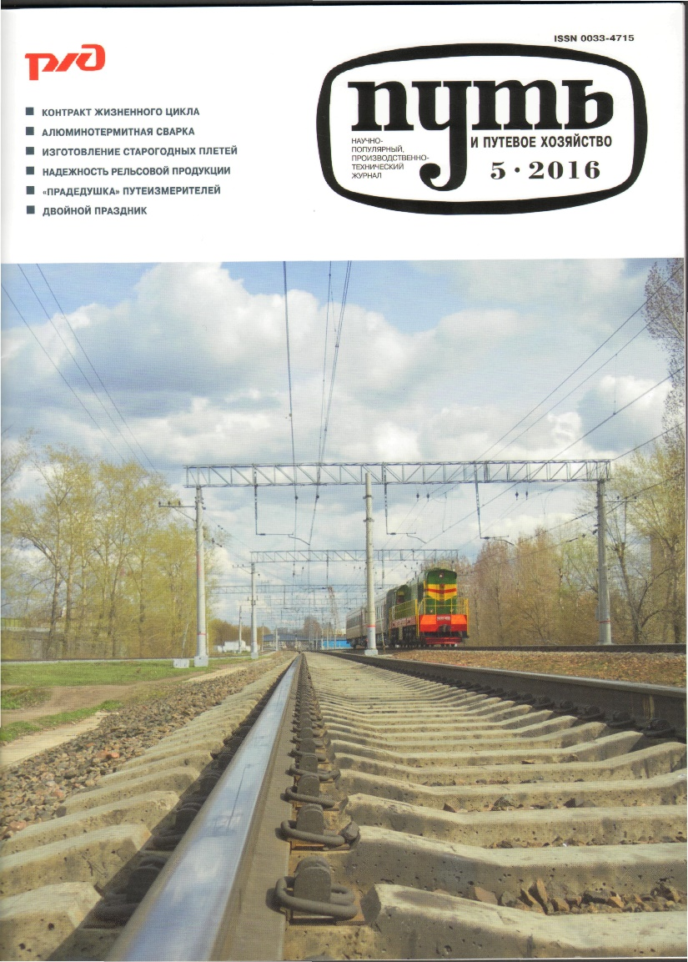
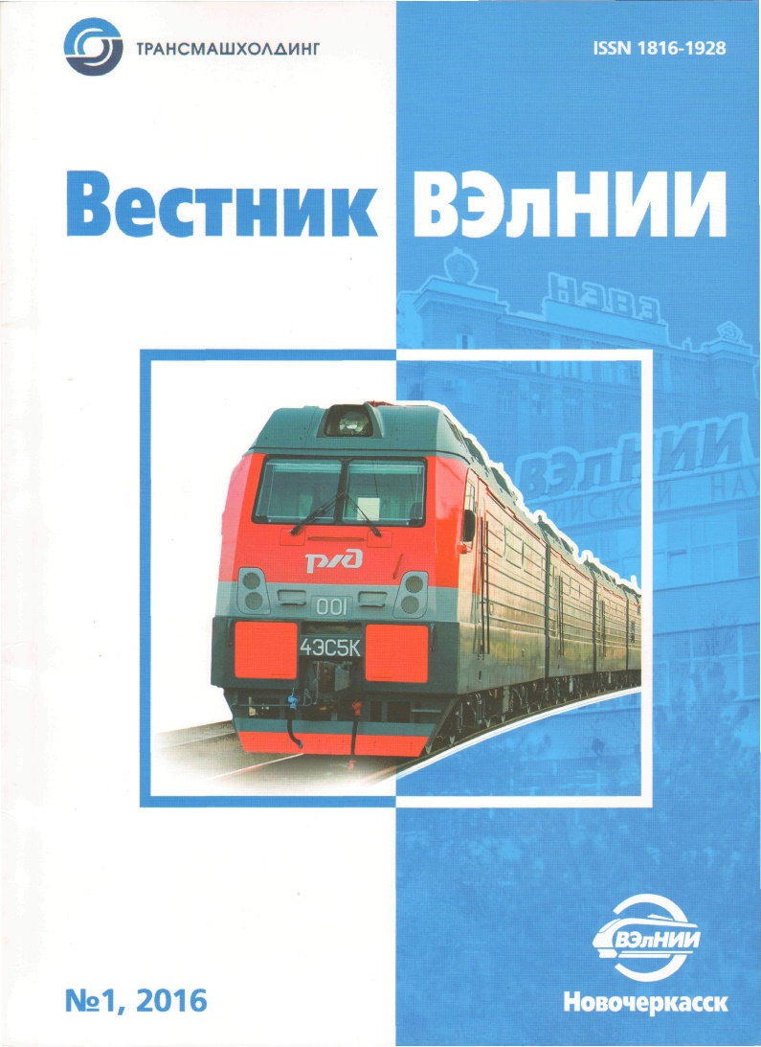
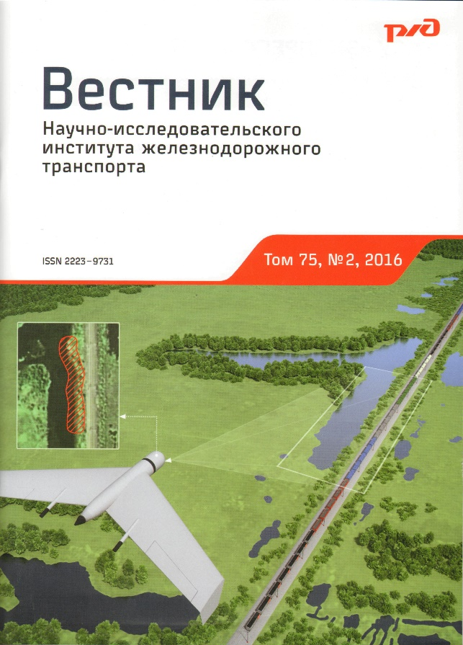
Представленные журналы

Slide 13
Спасибо за внимание!
С представленными журналами можно ознакомиться в читальном зале библиотеки(аудитория 1101)
Презентация подготовлена
Студентом 1 курса
Группы ИСб-51
Дужан Татьяной

